Slide 1
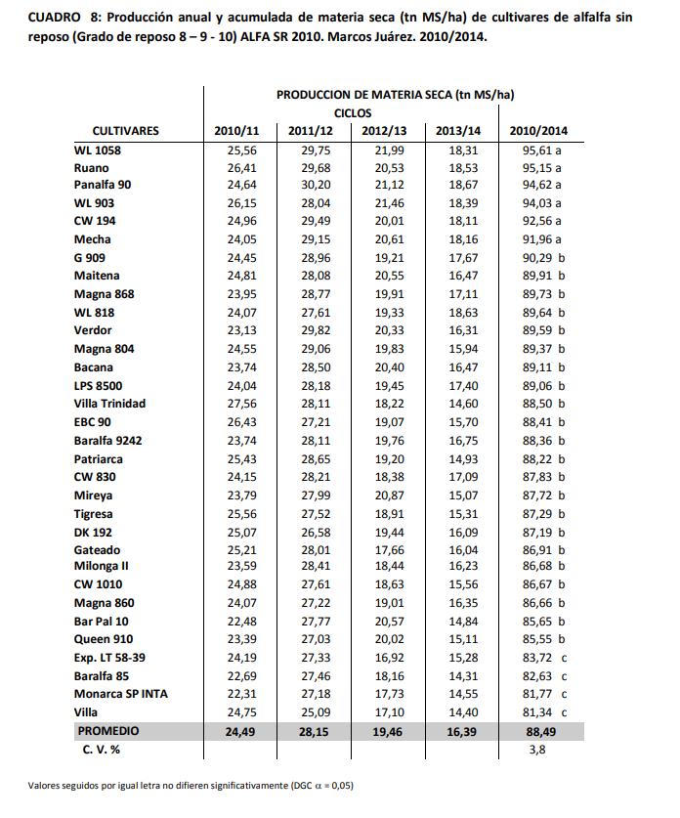
Marcos Juárez 2010-2014
Revista “Avances en alfalfa”
INTA

Slide 2
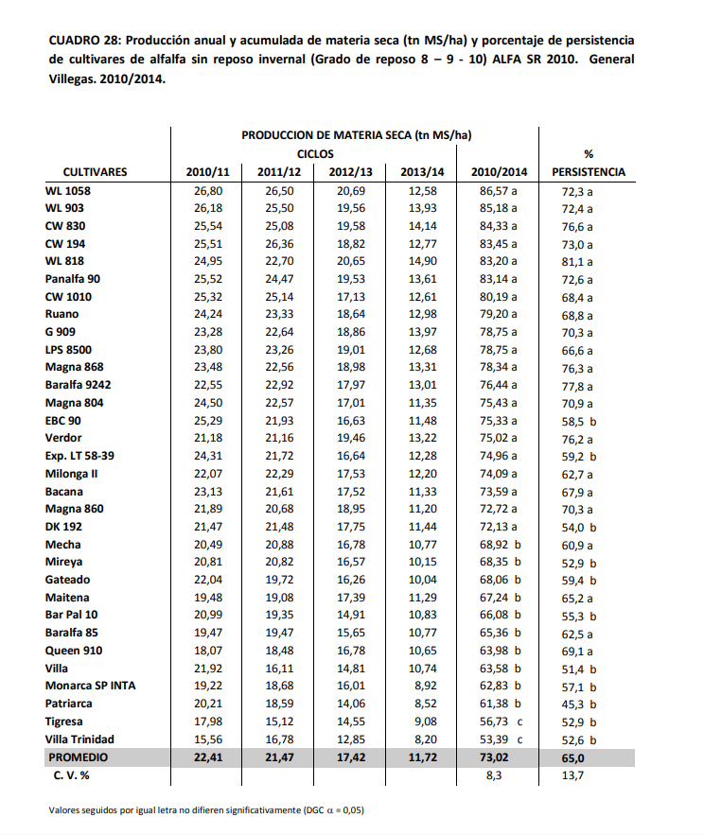
General Villegas 2010-2014
Revista “Avances en alfalfa”
INTA

Slide 3
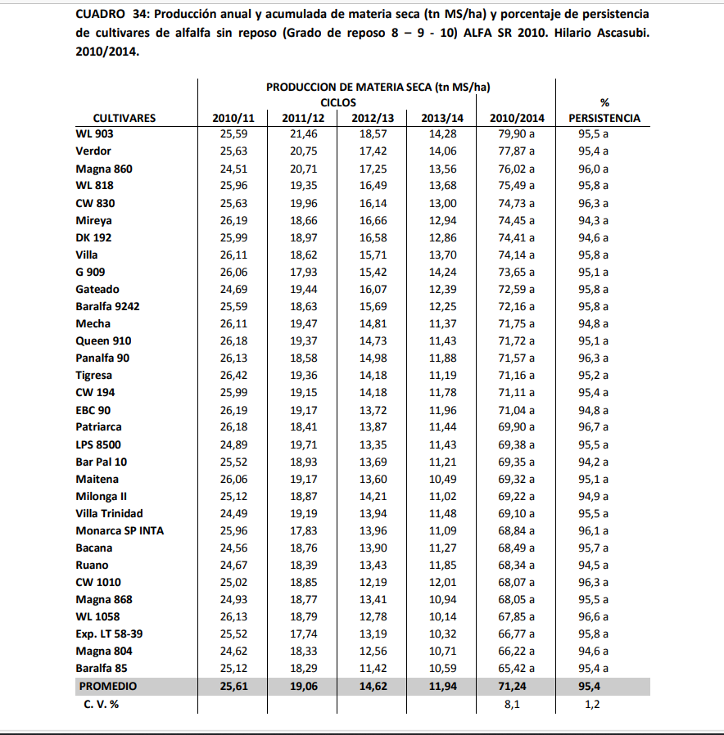
Ascasubi 2010-2014
Revista “Avances en alfalfa”
INTA

Slide 4
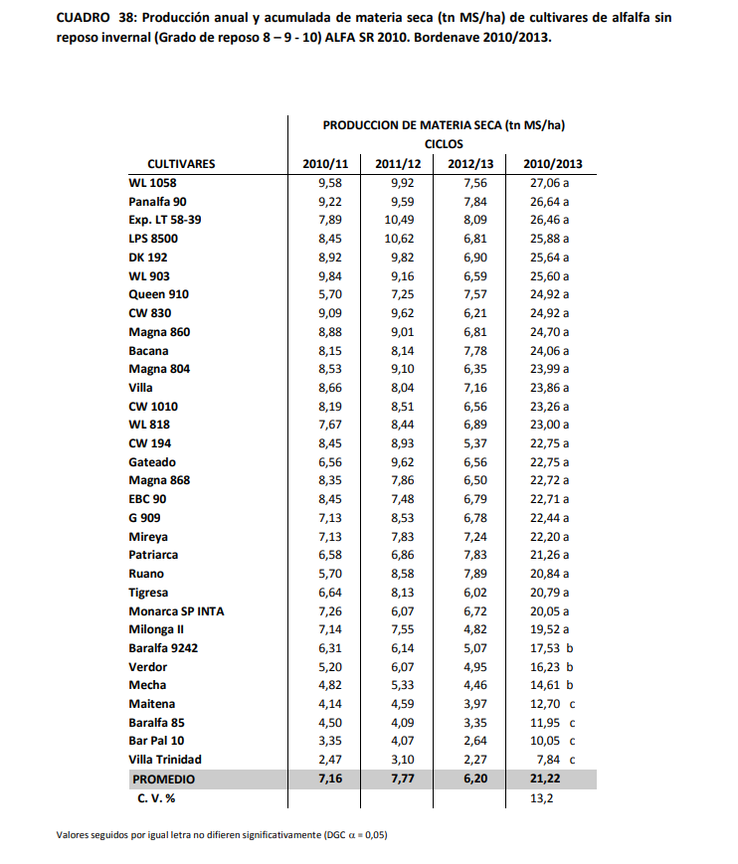
Bordenave 2010-2013
Revista “Avances en alfalfa”
INTA

Slide 5
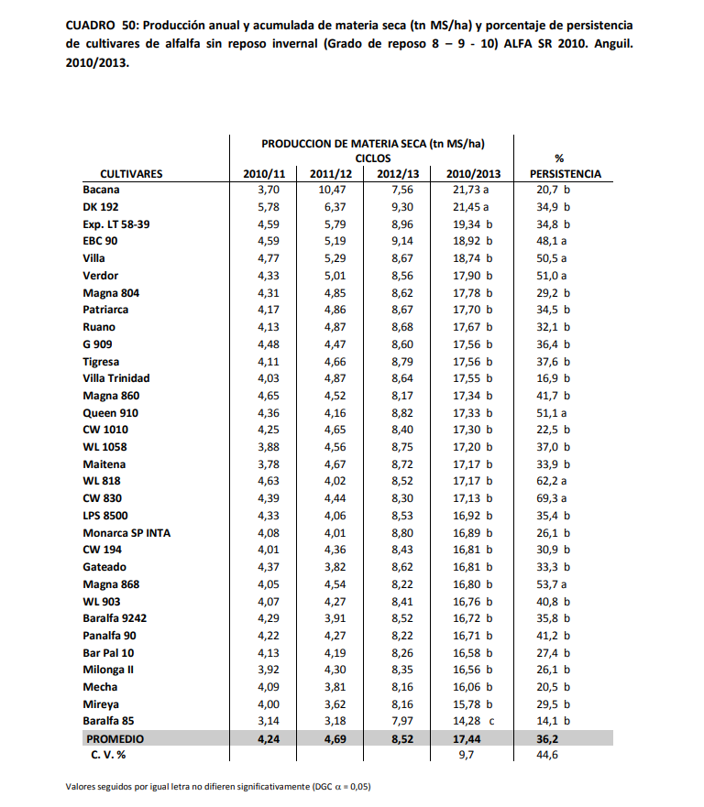
Anguil 2010-2013
Revista “Avances en alfalfa”
INTA

Slide 6
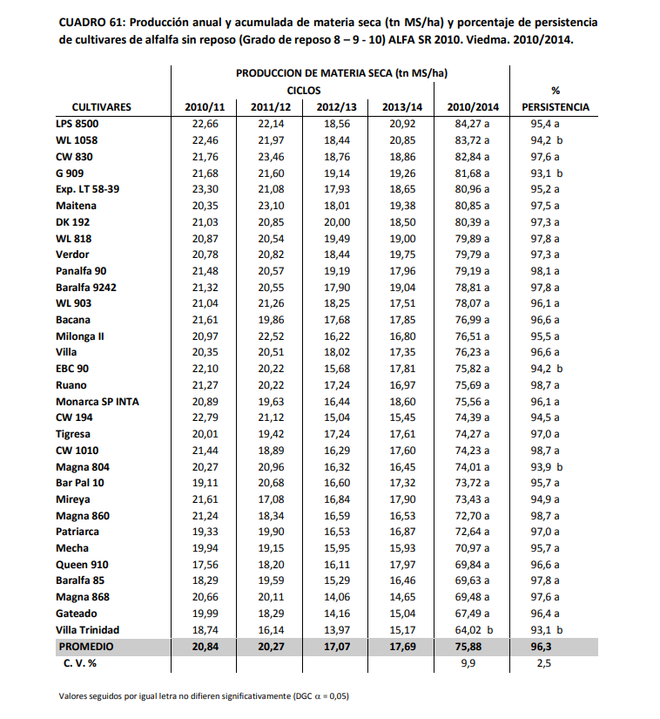
Viedma 2010-2014
Revista “Avances en alfalfa”
INTA

